Slide 1
Backend Engineer
PROBLEM
DRIVEN
BACKEND.
하나의 문제 앞에서 여러 대안을 비교하고, 근거 위에서 판단하는 백엔드 개발자 황주완입니다.

Slide 2
CONTENTS
00
01
Introduction
목차
P.01 프로필 · 핵심 성과 · 기술 스택
TABLE OF CONTENTS
02
Experience 01. PeopleCore
P.02 프로젝트 개요 · 기술 스택
P.03 My Key Role · 핵심 설계
P.04 TroubleShooting · 동시성 제어
03
Experience 02. Pocha On
P.05 프로젝트 개요 · 기술 스택
P.06 My Key Role · 실시간 아키텍처
P.07 TroubleShooting · 메시지 유실 방지

Slide 3
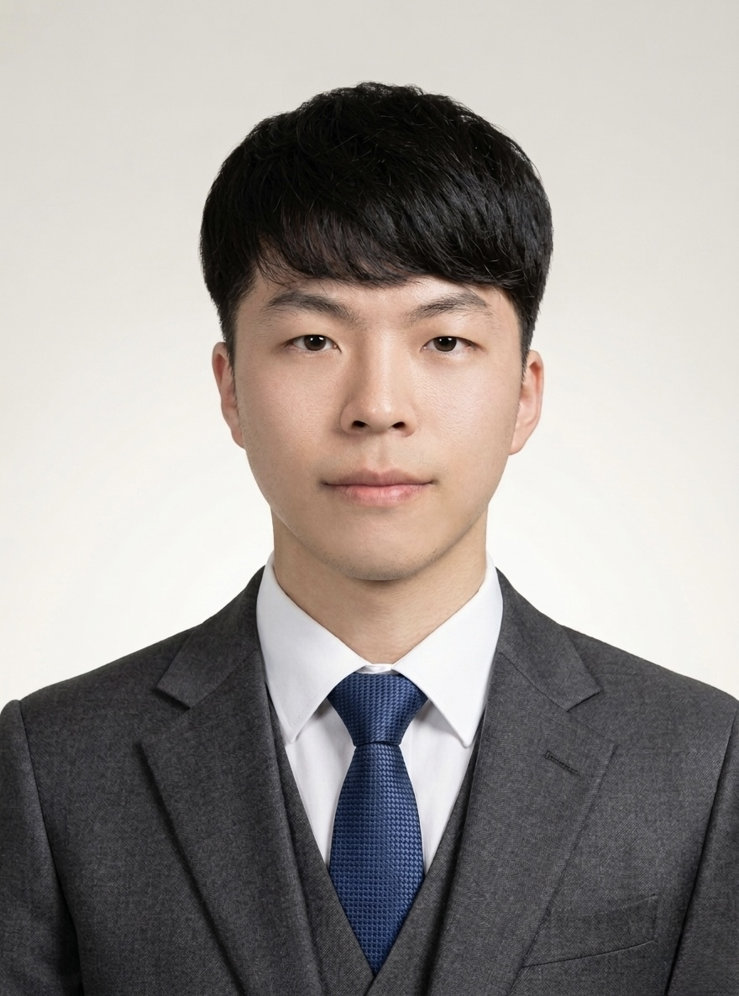
INTRODUCTION
01
EDUCATION
TECH STACK
2026 한화시스템 BEYOND SW CAMP 23기 수료
2024 강남대학교 소프트웨어전공 학사 졸업
\黃
Backend
Java 17 · Spring Boot 3 · Spring Security · Spring Data JPA · Spring Kafka · WebSocket/STOMP
KEY ACHIEVEMENTS
키워드·의미 검색을 결합한 Hybrid Search로 검색 정확도 95% 달성
동시 주문 100건에서 재고 차감 에러율을 75%→0%로 개선
Prompt Caching으로 AI 호출당 비용 83% 절감
안면인식 로그인 응답 속도를 27초에서 3초로 단축
AI · Search
FastAPI · Elasticsearch · ChromaDB · EXAONE 3.5 · Claude Haiku · OpenAI Embeddings
황주완
HWANG JU WAN
Data
MySQL 8 · Redis 7 · Kafka · Debezium CDC · MinIO · Redis Pub/Sub
Backend / AI Engineer
juwan7056@naver.com
github.com/HwangJwan
FOCUS
MSA · 멀티테넌시 · 동시성 제어
Hybrid Search · LLM 라우팅 · CDC 파이프라인
Infra · CI/CD
Docker · Kubernetes(EKS) · AWS · nginx Ingress · GitHub Actions · JMeter

Slide 4
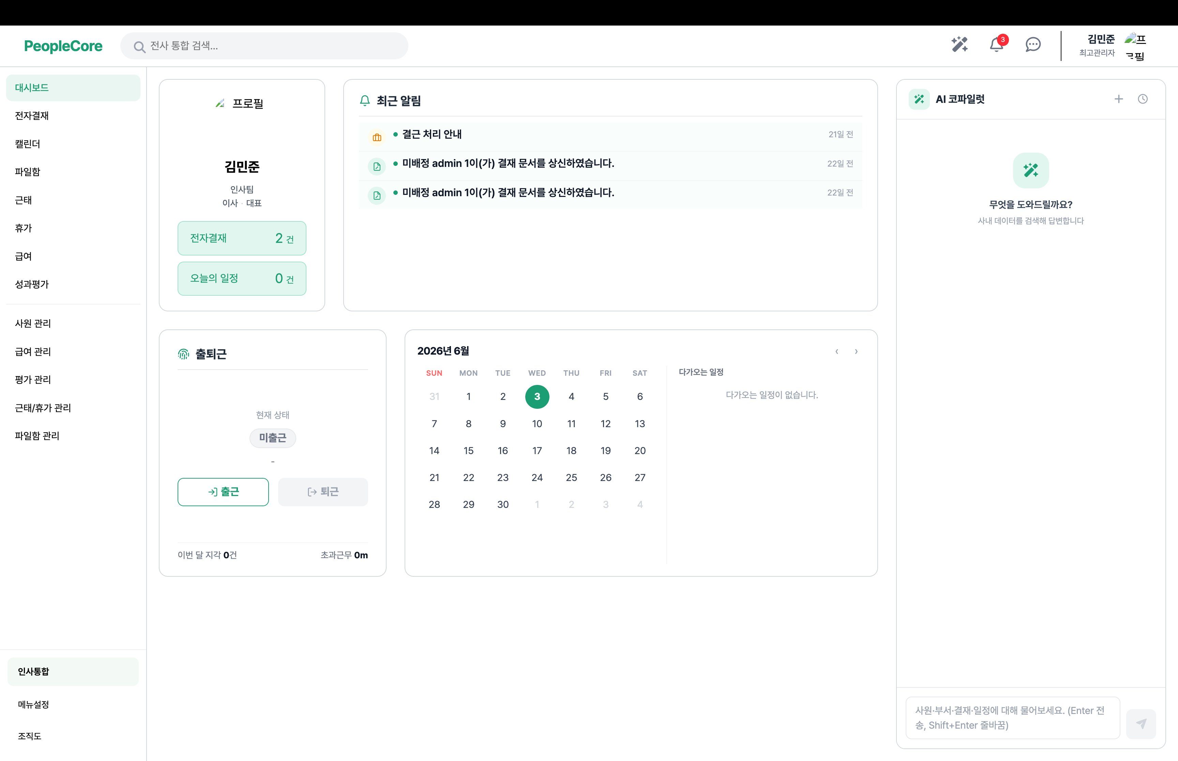
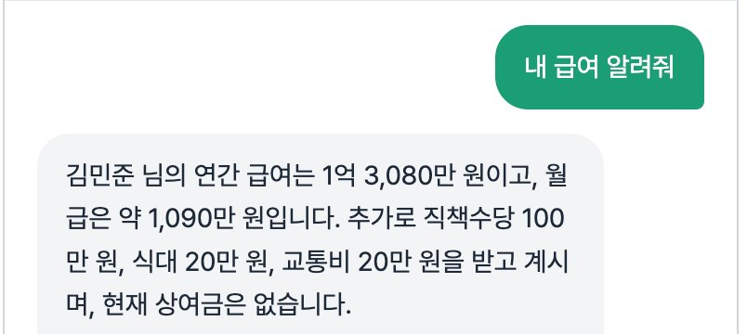
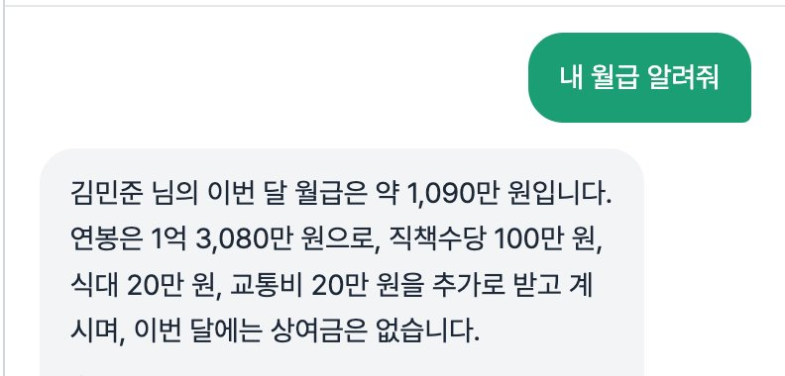
EXPERIENCE 01. PEOPLECORE
02
PeopleCore 피플코어
MSA 기반 SaaS 통합 인사 시스템
Project Overview
4인 · 2026.03 - 2026.05 · 프론트엔드 · 백엔드 / AI · 인프라
GitHub :
https://github.com/beyond-sw-camp/be23-fin-2team-PeopleCore-be
MSA 기반 SaaS 통합 인사 시스템으로, 중견·중소 기업을 위한 HR 솔루션. 고객사별 사용 환경·업무 프로세스·정책·권한을 폭넓게 커스텀할 수 있도록 설계, 서비스별 독립 배포 구조로 유연성과 확장성 확보.
Tech Stack
PeopleCore 대시보드
Backend | Java 17, Spring Boot 3, Spring Security, JPA
AI · Search | FastAPI, Elasticsearch, ChromaDB, EXAONE 3.5, Claude Haiku
Data | MySQL 8, Redis 7, Kafka, Debezium CDC, MinIO
Infra | Docker, Kubernetes(EKS), AWS, nginx, GitHub Actions
Hybrid Search로 유사어를 의미 기반 동일 인식 (Recall@5 95%)

Slide 5
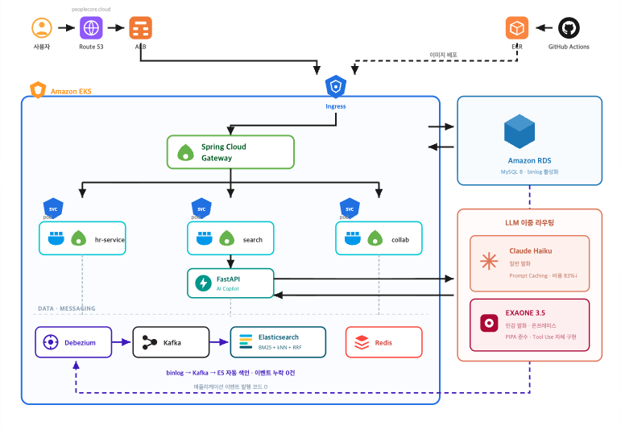
EXPERIENCE 01. PEOPLECORE
03
My Key Role
System Architecture
담당 기능 로그인(ID/PW · 안면인식) · 조직도 관리 · 통합검색 · 파일함 · AI Copilot
LLM 이중 라우팅 설계
민감 발화는 로컬 EXAONE 3.5, 일반 발화는 Claude Haiku로 분기 라우팅하여 PIPA 준수와 성능
동시 확보
RRF Hybrid Search 구축
BM25 키워드 매칭과 kNN 의미 검색을 RRF로 결합, Recall@5 95% 달성
Debezium CDC 색인 파이프라인
MySQL binlog 기반 CDC로 DB 변경을 Elasticsearch에 자동 색인, 이벤트 누락 0건
멀티테넌시 / 파일 권한 모델
company_id 기반 동일 DB 격리, MinIO Presigned URL 직접 업로드 + 2-Tier 권한
Hybrid Search
키워드 기반 + 벡터 기반 검색을 결합한 Hybrid 검색으로 검색 정확도 95% 달성
Prompt Caching
시스템 프롬프트 재사용으로 2차 호출부터 호출당 비용 83% 절감 ($0.006202 → $0.001075)
안면인식 로그인
face_recognition 채택으로 DeepFace 27초 → 3초, 9배 단축 · 임계값 실측 튜닝

Slide 6
EXPERIENCE 01. PEOPLECORE
04
TroubleShooting
Case 01
Case 02
Case 03
EXAONE Tool Use 미지원
검색 정확 매칭 한계
DB-ES 정합성 유지
Problem
Problem
Problem
로컬 LLM EXAONE 3.5가 네이티브 Tool Use(함수 호출)를 지원하지 않아 도구 호출형 AI Copilot 구현 불가.
벡터(kNN) 의미 검색만으로는 사번·부서명 같은 정확 키워드 매칭이 약해 검색 품질 저하.
기존엔 CRUD 발생마다 Kafka 이벤트를 직접 발행. 누락 위험과 업무 효율 하락, 코드 가독성 저하.
Analysis
Analysis
Analysis
모델 교체는 PIPA 로컬 추론 요건과 충돌. 도구가 아닌 구조로 동일 결과를 내야 함을 파악.
BM25는 정확 매칭, 벡터는 의미 유사에 강한 상호 보완 관계임을 직접 분석해 확인.
애플리케이션이 직접 이벤트를 챙기는 대신, DB 변경 자체를 단일 출처로 감지하는 CDC 방식이 적합함을 파악.
Solution & Result
Solution & Result
Solution & Result
[[CALL]] 마커 기반 Manual Prompting 프로토콜을 직접 설계,
마커 파싱으로 네이티브와 동등한 도구 호출 구현.
BM25 + kNN을 RRF로 결합한 Hybrid Search를 Elasticsearch 위에 구현, Recall@5 95% 달성.
Debezium 도입으로 binlog를 감시해 변경 감지·Kafka 발행을 자동화. DB-ES 정합성을 유지하고 이벤트 누락 0건 달성.
Reflection 제약을 마주칠 때마다 도구나 모델을 바꾸기보다, 구조로 같은 결과를 내고 시스템이 스스로 정합성을 지키도록 설계하는 법을 체득.

Slide 7
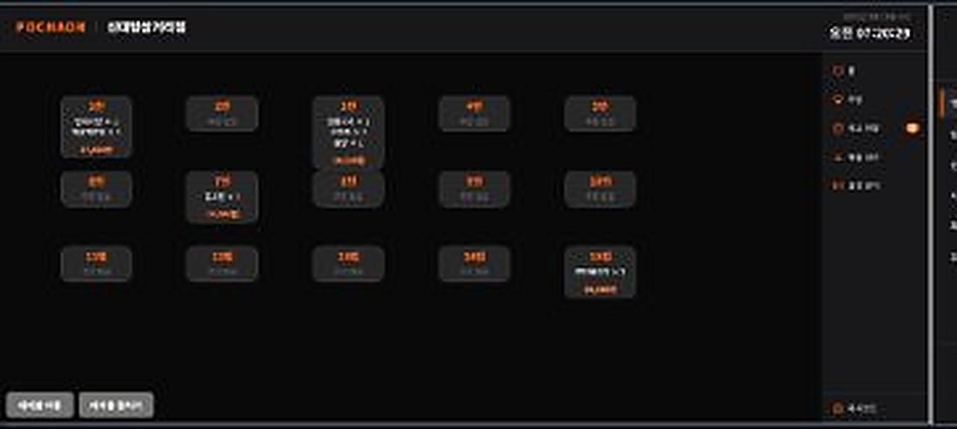
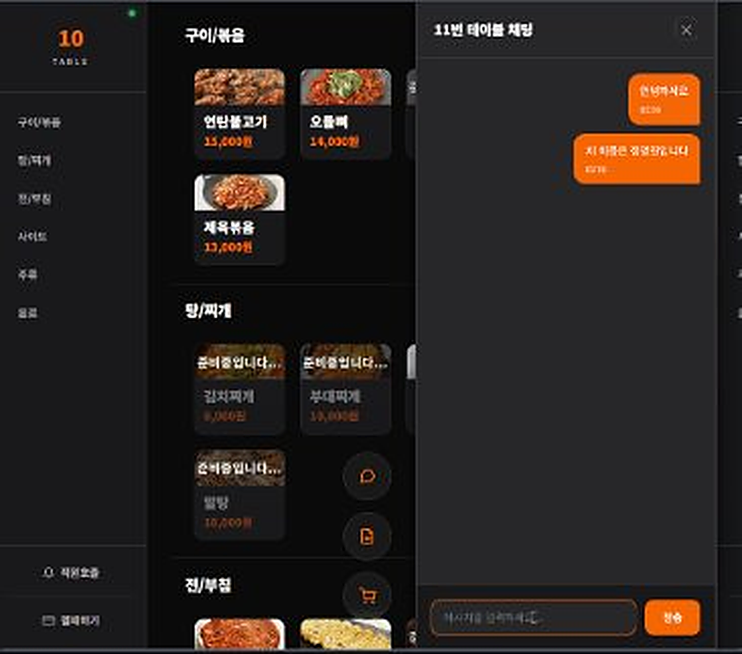
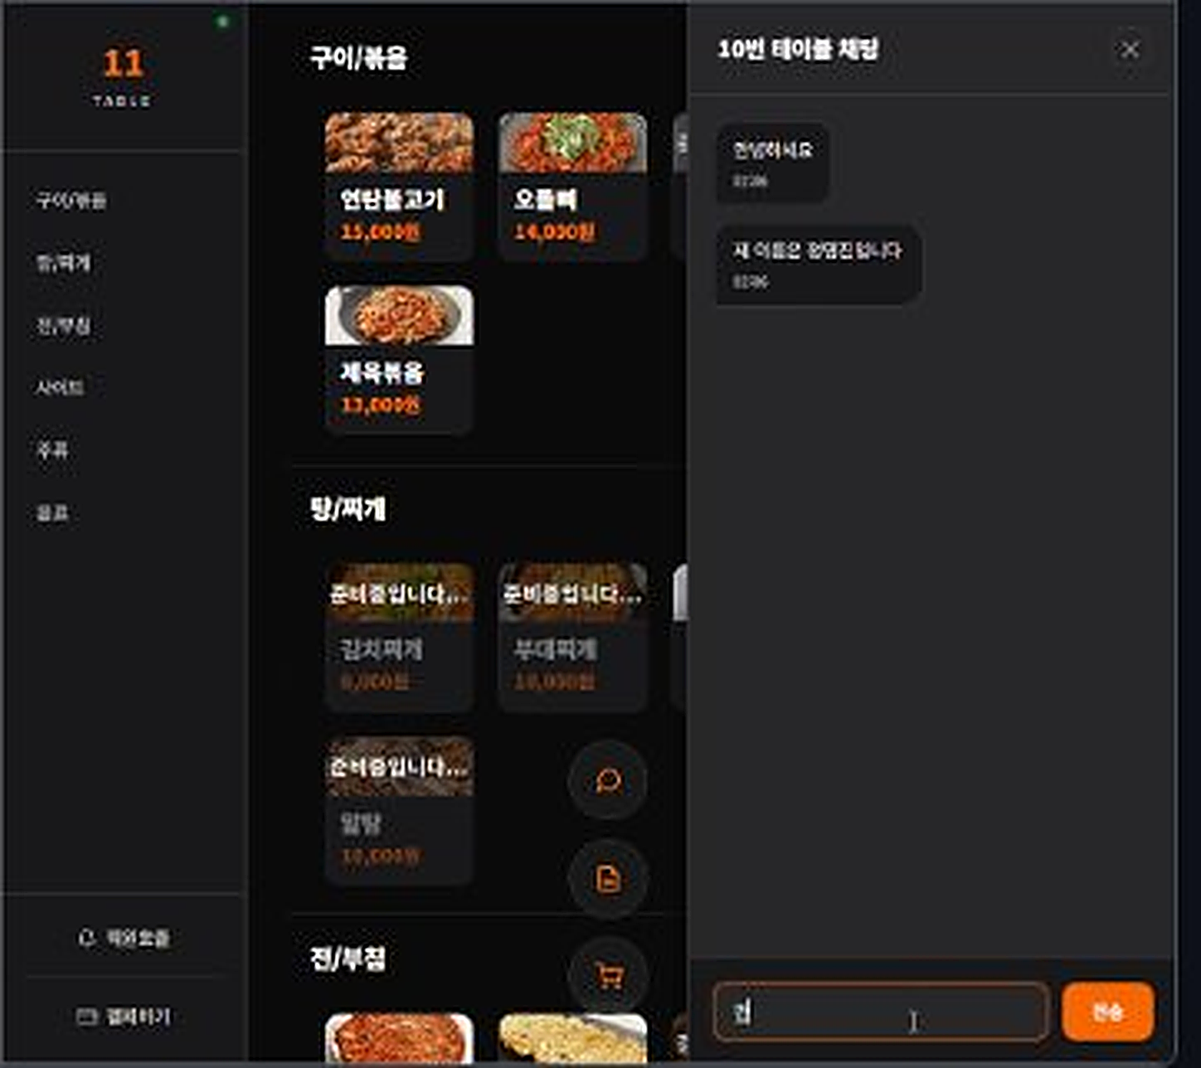
EXPERIENCE 02. POCHA ON
05
Pocha On 포차온
포장마차·요식업 매장을 위한 실시간 주문·채팅 플랫폼
Project Overview
4인 · 2026.01 - 2026.03 · 프론트엔드 · 백엔드 · 인프라
GitHub :
https://github.com/beyond-sw-camp/be23-2nd-team2-Pocha_On-be
포장마차·요식업 매장을 위한 실시간 주문·채팅 플랫폼. 주문 채널과 소통 채널을 완전히 분리해 트래픽 도메인을 격리하고 정확성과 자유로움을 동시에 확보. WebSocket 실시간 통신, Kafka 메시지 큐, Redis 캐싱을 갖춘 모놀리식 애플리케이션을 EKS 다중 Pod으로 수평 확장해 구현.
점주 대시보드
Tech Stack
Backend | Java 17, Spring Boot 3, WebSocket(STOMP)
Messaging | Kafka, Redis Pub/Sub, SSE
Data | MySQL 8, Redis 7
Infra | Docker, Kubernetes(EKS), nginx Ingress, JMeter
WebSocket/STOMP로 점주·고객·채팅 화면 실시간 동기화

Slide 8
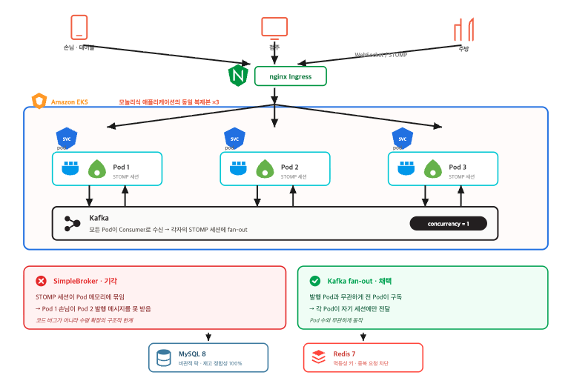
EXPERIENCE 02. POCHA ON
06
My Key Role
Deployment Architecture
담당 기능 로그인 · 테이블 간 채팅 · 재고 관리 · 레시피 관리
JWT 3-Stage 토큰 설계
매장·테이블 진입마다 권한이 달라지는 비회원 주문을 위해 BASE→STORE→TABLE 단계별 토큰 재발급·이전 폐기. AT/RT 시크릿 분리 + Redis 화이트리스트로 탈취 토큰 즉시 무효화.
테이블 이동·합치기 (MOVE / MERGE)
두 테이블을 비관적 락으로 동시 조회해 충돌 차단, 주문 일괄 이전·groupId 이관을 원자적으로 처리. 새 JWT 재발급 + Kafka→WebSocket으로 점주·주방·테이블 화면을 실시간 동기화, 30초 플래그로 비정상 롤백 차단.
실시간 채팅 (WebSocket / STOMP)
WebSocket/STOMP 기반으로 테이블 간 실시간 메시지 송수신을 구현. 매장·테이블 단위 토픽(/topic/...)으로 구독을 분리해 주문·호출·채팅이 해당 대상에게만 전달되도록 설계.
커넥션 풀 튜닝
커넥션 부족으로 스레드가 대기·타임아웃되던 문제를 HikariCP pool-size 2→10으로 해소. 100건 동시 주문 에러율 79%→0% · TPS 23.3→27.7.
재고 정합성 100%
락 없이 100건 동시 차감 시 284% 초과 차감·서버 CRASH → 비관적 락 적용 후 에러율 75%→0%, 오차 0% · 정합성 100%.

Slide 9
EXPERIENCE 02. POCHA ON
07
TroubleShooting
Case 01
Case 02
Case 03
재고 차감 동시성 (Race Condition)
분산 Pod STOMP 메시지 유실
Cascade 연관관계 정합성
Problem
Problem
Problem
동시 주문 100건 차감 시 에러율 75%, 실제 차감량이 정상의 284%를 초과하는 중복 차감 발생.
SimpleBroker In-Memory 방식은 Pod 간 fan-out이 안 돼, 특정 Pod 사용자가 다른 Pod의 메시지를 수신하지 못함.
식자재 삭제 시 레시피(메뉴·옵션)에 연결돼 있으면 FK 제약 위반으로 실패. CascadeType.ALL만 걸면 의도치 않은 범위까지 삭제되는 위험도 존재.
Analysis
Analysis
Analysis
단일 방어로는 다중 Pod 환경의 동시 접근을 못 막았고, 락·메시지 큐·DB 커넥션 풀까지 단계별 병목을 확인.
STOMP 세션이 서버 메모리에 묶여 인스턴스 간 공유되지 않는 구조적 한계임을 파악.
입고 배치·메뉴 레시피는 Cascade로 삭제되지만, 옵션 레시피(IngredientMenuOptionDetail)는 별도 엔티티라 Cascade 대상에서 누락 → 삭제 순서 미보장 시 FK 위반.
Solution & Result
Solution & Result
Solution & Result
Redis 멱등성 키 + Kafka concurrency=1 직렬화 + 비관적 락 3중 방어 적용, 에러율 75%→0% · 재고 정합성 100% 달성.
모든 Pod이 Kafka Consumer로 수신 후 각자 STOMP 세션에 fan-out하도록 설계, Pod 간 메시지 유실을 구조적으로 해결.
Cascade + 수동 삭제 2단계 전략: ① Cascade 밖 옵션 레시피를 먼저 수동 삭제해 FK 참조 제거 ② Ingredient 삭제 시 입고 배치·메뉴 레시피 자동 정리. 순서 보장으로 FK 위반 없이 일괄 삭제.
Reflection 동시성·분산 환경의 메시지 전파·연관 데이터 정합성까지, 단순 해결을 넘어 데이터 무결성과 시스템 안정성을 함께 고려하는 설계의 중요성을 체득.

